Slide 1


Lectura de Archivos
Capítulo 7
Python para Todos
es.py4e.com
Notes:
Note from Chuck. If you are using these materials, you can remove the UM logo and replace it with your own, but please retain the CC-BY logo on the first page as well as retain the acknowledgement page(s) at the end.

Slide 2

¡Es momento de ir a buscar datos con los que meterse!
Software
¿Qué sigue?
Dispositivos de Entrada y de Salida
Unidad Central de Procesamiento
Somos los archivos
Memoria Secundaria
Memoria Principal
if x < 3: print
From stephen.marquard@uct.ac.za Sat Jan 5 09:14:16 2008
Return-Path: <postmaster@collab.sakaiproject.org>
Date: Sat, 5 Jan 2008 09:12:18 -0500To: source@collab.sakaiproject.orgFrom: stephen.marquard@uct.ac.zaSubject: [sakai] svn commit: r39772 - content/branches/Details: http://source.sakaiproject.org/viewsvn/?view=rev&rev=39772
...

Slide 3
Procesamiento de Archivos
Un archivo de texto puede ser pensado como una secuencia de líneas
From stephen.marquard@uct.ac.za Sat Jan 5 09:14:16 2008
Return-Path: <postmaster@collab.sakaiproject.org>
Date: Sat, 5 Jan 2008 09:12:18 -0500
To: source@collab.sakaiproject.org
From: stephen.marquard@uct.ac.za
Subject: [sakai] svn commit: r39772 - content/branches/
Details: http://source.sakaiproject.org/viewsvn/?view=rev&rev=39772
http://www.py4e.com/code/mbox-short.txt

Slide 4
Abriendo un Archivo
Antes de que podamos leer el contenido de un archivo, debemos decirle a Python con qué archivo vamos a trabajar y qué es lo que haremos con él
Esto se realiza con la función open() (abrir)
open() regresa un “manejador de archivo” – una variable utilizada para hacer operaciones en el archivo
Es similar a “Archivo -> Abrir” en un Editor de Texto

Slide 5
Utilizando open()
man_a = open('mbox.txt', 'r')
manejador = open(nombrearchivo, modo)
retorna un manejador que se usa para manipular el archivo
nombrearchivo es el nombre del archivo
modo es opcional y debería ser 'r' si estamos planeando leer el archivo, y 'w' si vamos a escribir al archivo

Slide 6
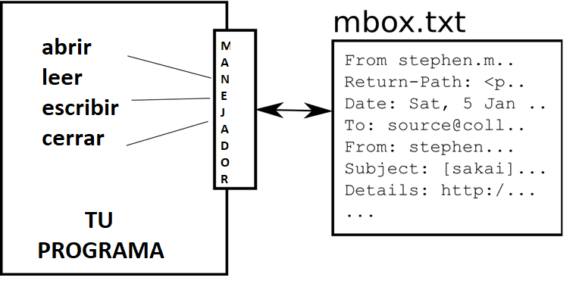
¿Qué es un Manejador?
>>> man_a = open('mbox.txt')
>>> print(man_a)
<_io.TextIOWrapper name='mbox.txt' mode='r' encoding='UTF-8'>

Slide 7
Cuando un archivo no existe
>>> man_a = open('cosa.txt')
Traceback (most recent call last):
File "<stdin>", line 1, in <module>
FileNotFoundError: [Errno 2] No such file or directory: 'cosa.txt'

Slide 8
El carácter Salto De Línea
Utilizamos un carácter especial llamado “salto de línea” para indicar cuando una línea termina
Es representado como \n en las cadenas
Salto de Línea sigue siendo un solo carácter - no dos
>>> cosa = '¡Hola\nMundo!'
>>> cosa
'¡Hola\nMundo!'
>>> print(cosa)
¡Hola
Mundo!
>>> cosa = 'X\nY'
>>> print(cosa)
X
Y
>>> len(cosa)
3

Slide 9
Procesamiento de Archivos
Un archivo de texto puede ser pensado como una secuencia de líneas
From stephen.marquard@uct.ac.za Sat Jan 5 09:14:16 2008
Return-Path: <postmaster@collab.sakaiproject.org>
Date: Sat, 5 Jan 2008 09:12:18 -0500
To: source@collab.sakaiproject.org
From: stephen.marquard@uct.ac.za
Subject: [sakai] svn commit: r39772 - content/branches/
Details: http://source.sakaiproject.org/viewsvn/?view=rev&rev=39772

Slide 10
Procesamiento de Archivos
Un archivo de texto tiene saltos de líneas al final de cada línea
From stephen.marquard@uct.ac.za Sat Jan 5 09:14:16 2008\n
Return-Path: <postmaster@collab.sakaiproject.org>\n
Date: Sat, 5 Jan 2008 09:12:18 -0500\n
To: source@collab.sakaiproject.org\n
From: stephen.marquard@uct.ac.za\n
Subject: [sakai] svn commit: r39772 - content/branches/\n
\n
Details: http://source.sakaiproject.org/viewsvn/?view=rev&rev=39772\n

Slide 11
Leyendo Archivos en Python…

Slide 12
Agradecimientos / Contribuciones
Las diapositivas están bajo el Copyright 2010- Charles R. Severance (www.dr-chuck.com) de la Escuela de Informática de la Universidad de Michigan y open.umich.edu, y están disponibles públicamente bajo una Licencia Creative Commons Attribution 4.0. Favor de mantener esta última diapositiva en todas las copias del documento para cumplir con los requerimientos de atribución de la licencia. Si haces un cambio, siéntete libre de agregar tu nombre y organización a la lista de contribuidores en esta página conforme sean republicados los materiales.
Desarrollo inicial: Charles Severance, Escuela de Informática de la Universidad de Michigan.
Traducción al Español por Juan Carlos Pérez Castellanos - 2020-04-11

